Slide 1




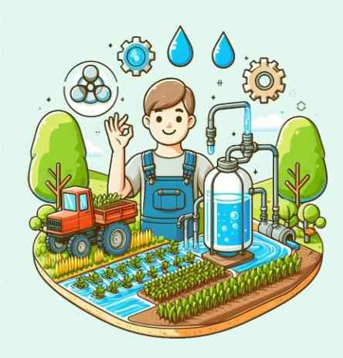
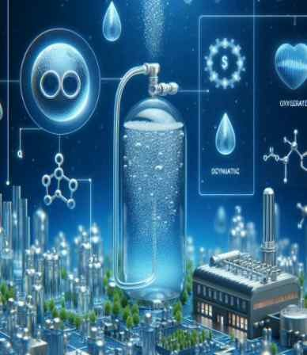

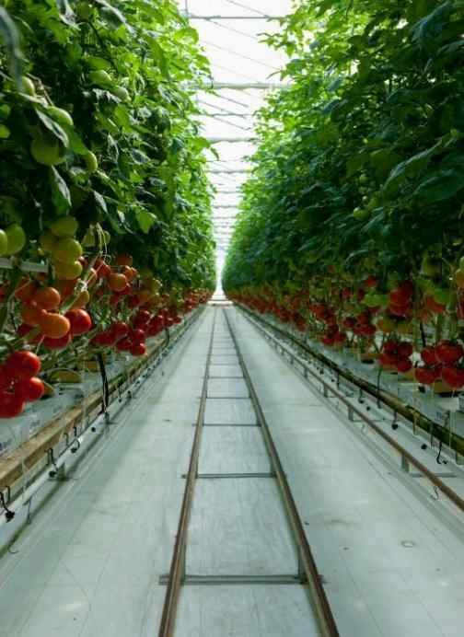
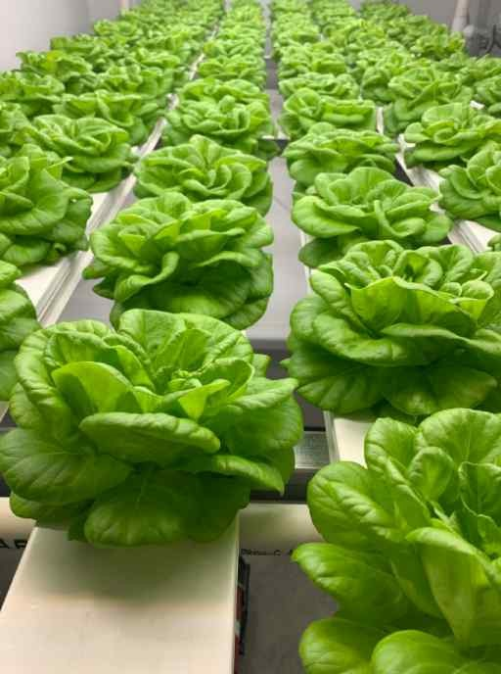
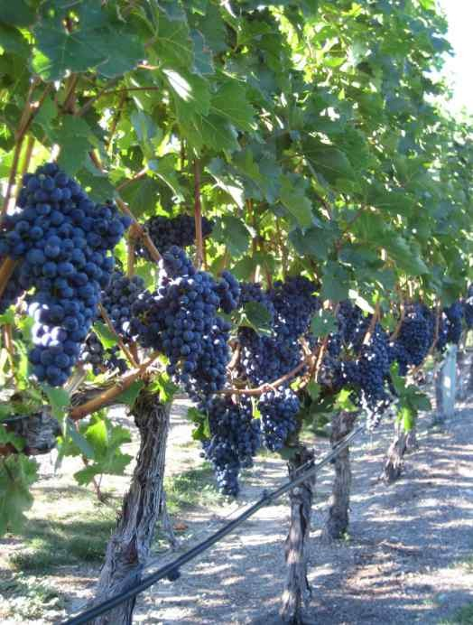
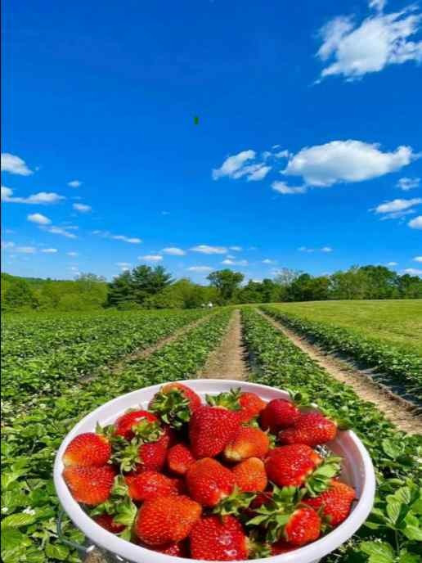
농업의 미래 산소수 농법
농업은 인류의 생존과 직결된 중요한 산업 중 하나입니다. 그 중에서도 산소수 농법은 최근 농업 분야에서 주목받고 있는 혁신적인 기술입니다. 산소수 농법이란, 농작물의 뿌리에 충분한 양의 용존 산소를 공급하여 작물의 성장을 촉진하는 방법입니다. 이 방법은 토양 내 호기성 미생물의 증식을 돕고, 작물의 뿌리 호흡을 최적화하여 전반적인 작물의 건강과 수확량을 향상시키는 것을 말 합니다.
기존의 농법에서는 지하수에 포함된 용존 산소량의 부족으로 작물의 뿌리 호흡에 필요한 산소가 충분하지 않아 성장에 제한을 받는 원인이 되곤 했습니다. 반면, 산소수 농법을 적용하면 용존 산소량을 증가시켜 작물의 뿌리가 필요로 하는 산소를 충분히 공급받을 수 있게 됩니다. 이는 작 물의 생육 조건을 개선하고, 더욱 건강한 작물을 재배할 수 있는 환경을 조성합니다.
산소수 농법의 적용은 농가에 여러 이점을 제공합니다. 먼저, 작물의 생육 속도와 품질이 향상되 어 수확량이 증가합니다. 또한, 토양의 물리적 조건을 개선하여 뿌리가 더욱 튼튼해지고, 작물의 면역력이 강화됩니다. 이는 병해충에 대한 저항력을 높이고, 농약 사용을 줄일 수 있는 긍정적인 결과를 가져옵니다. 더 나아가, 산소수 농법은 농작물의 스트레스를 감소시키고, 극단적인 기후 조건에 대한 대응력을 향상시킵니다.

Slide 2
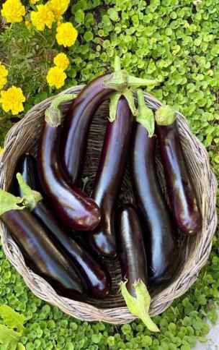
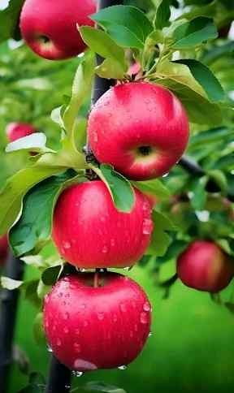
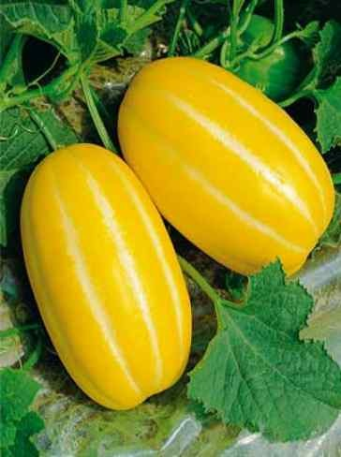
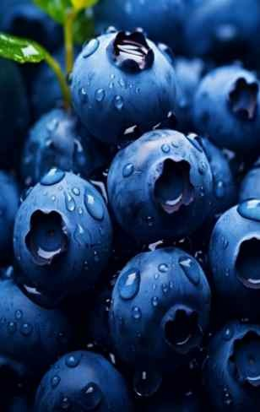
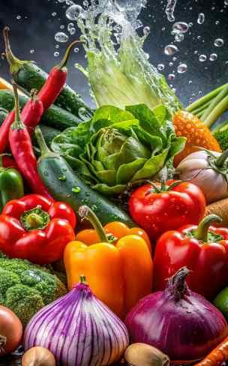
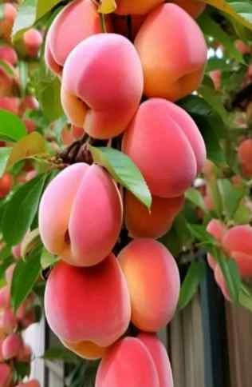





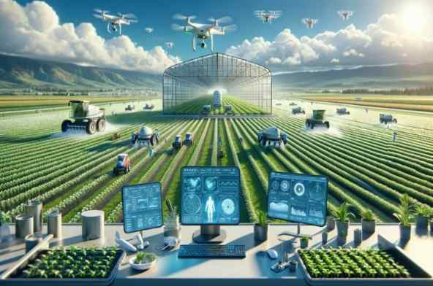
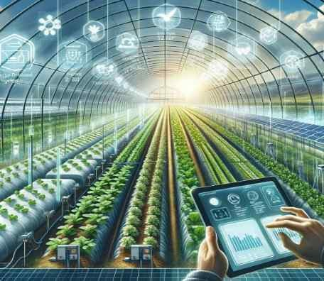
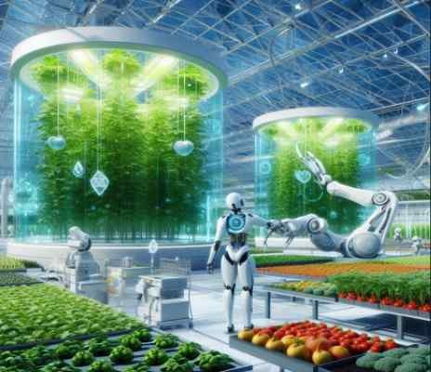
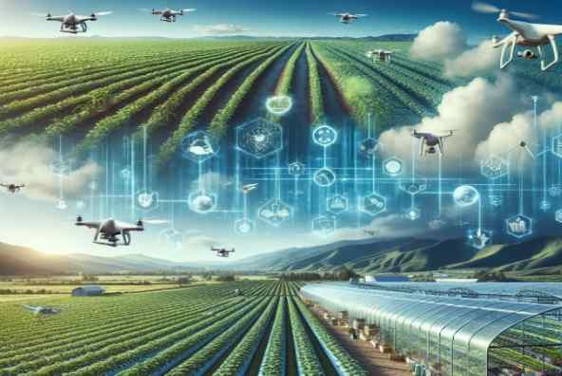
산소수 농법은 농업의 지속 가능성을 높이는 데에도 기여합니다. 토양의 건강을 유지하고, 자원의 효율적 사용을 도모함으로써 환경에 미치는 부정적 영향을 최소화할 수 있습니다. 이러한 방법은 농업이 직면한 여러 도전과제에 대응하고, 미래 세대를 위한 지속 가능한 농업 실천을 위한 중요 한 발걸음이 될 것입니다.
산소수 농법의 도입은 농업 기술의 진보를 상징하며, 농가의 경제적 부담을 줄이고, 환경 보호에 기여하는 등 다방면에서 긍정적인 영향을 끼칩니다. 이러한 혁신적인 농법이 더욱 널리 퍼져 나 가길 기대합니다. 농업의 미래를 위한 새로운 지평을 여는 산소수 농법, 그 가능성에 주목해 보시 기 바랍니다
.
산소수의 역할은 매우 중요합니다.
산소수의 주요 역할은 다음과 같습니다.
뿌리 호흡 촉진: 산소수는 뿌리에 충분한 산소를 공급하여 뿌리의 호흡을 돕습니다.
영양소 흡수 촉진: 산소수는 토양 내 미생물 활동을 활성화하여 식물이 영양소를 더 효율적으로 흡수할 수 있게 합니다.
병해충 예방: 산소수는 병해충을 예방하는 데 효과적입니다.

Slide 3
뿌리 성장 촉진: 산소수는 뿌리의 산소 공급을 증가시켜 뿌리 성장을 촉진하고, 더 강한 뿌리 시 스템을 형성합니다.
병해 예방: 산소수는 병원균의 성장을 억제하여 식물의 건강을 유지하고 병해를 예방하는데 도움 을 줍니다.
수확량 증가: 산소수는 식물의 생장과 결실을 촉진하여 수확량을 증가시킬 수 있습니다.
산소수 재배의 실제 적용은 이미 다양한 농장에서 진행 중이며, 수경 재배 시스템과 결합하면 특 히 효과적인 결과를 보여줍니다.
산소수 농법의 적용 가능 과일
산소수 농법은 식물 재배에 혁신적인 변화를 가져온 기술로, 용존산소가 풍부한 물을 사용하여 식물의 뿌리에 직접 공급함으로써 생육을 촉진하고 품질을 향상시키는 방법입니다. 이 농법은 참 외뿐만 아니라 다양한 과일 재배가 가능해집니다.
-딸기: 딸기는 산소수 농법을 통해 생산성이 20% 증가하고, 당도가 1~2 Bx 향상되며, 농약 사용 량이 30% 감소하는 등의 긍정적인 결과를 보였습니다.
-토마토: 토마토 재배에서도 산소수 농법을 적용하면 초장, 옆면적, 생체중이 증가하고, 생산량이 16% 증가하며, 당도가 0.5 Bx 증가하는 효과를 경험할 수 있습니다.
-시금치: 시금치의 경우, 산소수에 담가 발아시키면 발아 시간을 1/3로 단축시키는 효과가 있습니 다.
-상추: 상추와 같은 잎채소류도 산소수 농법으로 재배 시 생육 속도가 빨라지고, 수확량이 증가합 니다.
-오이: 오이는 산소수 농법을 사용할 때 더욱 왕성한 뿌리 발육으로 전반적인 작물의 건강이 향상 되어 수학량이 증가합니다.
-파: 파의 수경재배에 산소를 공급하면 뿌리가 7cm 길어지고, 20%의 생산성 향상을 보입니다.
이 외에도 산소수 농법은 다양한 과일과 채소에 적용하여 재배 환경을 개선하고, 생산성을 높이 며, 작물의 품질을 향상시킬 수 있는 가능성을 가지고 있습니다.
결론
산소수 농법은 농업 생산성을 향상시키는 동시에 지속 가능한 농업 실천을 가능하게 하는 중요한 발전입니다. 이 방법은 작물 자체의 왕성한 발육을 유도하여 작물의 상품성 및 생산량을 증대시 농가 소득의 약 15~20% 증대시키는 효과를 도모할 수 있습니다. 산소수 농법의 적키고 생산비를

Slide 4
감소시켜, 기존 농법 대비용은 농업 기술의 발전을 이끌고 있으며, 농민들에게 더 건강하고 풍부 한 수확을 기대할 수 있는 새로운 기회를 제공합니다.
전통적인 재배 방법과의 차이점
생육 환경: 전통적인 재배 방법은 자연 기후와 토양 조건에 크게 의존합니다. 반면, 산소수 농법 은 인공적으로 조성된 환경에서도 적용이 가능하여, 기후 변화나 토양 상태에 영향을 덜 받습니 다.
생산성: 산소수 농법은 식물의 생육 에너지를 증가시켜 생산량을 높일 수 있습니다. 연구에 따 르면, 산소수 농법을 사용할 경우 기존 농법 대비 약 15~20%의 소득 증가 효과가 있을 수 있습 니다.
병해충 관리: 산소수 농법은 식물의 자체 면역력을 강화하여 병해충에 대한 저항력을 높입니다. 이는 화학적 방제의 필요성을 줄여주어 더 친환경적인 농법이 될 수 있습니다.
토양 건강: 산소수 농법은 토양 내 호기성 미생물의 활동을 촉진하여 토양의 건강을 유지하고, 연작 장애를 극복하는 데 도움을 줍니다.
자원 사용: 산소수 농법은 물과 영양분의 효율적인 사용을 가능하게 하여, 물리적 자원의 낭비 를 줄일 수 있습니다.
결론
산소수 농법은 전통적인 재배 방법에 비해 여러 가지 장점을 가지고 있습니다. 생산성 향상, 병해 충 저항력 강화, 토양 건강 유지, 자원 사용 최적화 등이 그 예입니다. 이러한 차이점들은 산소수 농법이 농업의 지속 가능성과 효율성을 높이는 데 기여할 수 있음을 보여줍니다. 농업 기술의 발 전은 지속적으로 진행되고 있으며, 산소수 농법은 전통적인 농법에 비해 더욱 강건하고 품질이 우수한 것으로 나타났습니다.

